Slide 1
Merge Life
팀 이름
팀원 김동일 박찬혁 박종빈 박범우 이준영

Slide 2
데모 영상

Slide 3
목차
1. 게임 기본 정보
5. 화면 구성
2. 게임의 목표
6. 스토리
3. 핵심 게임 플레이
7. 유사게임 리서치
4. 게임 재미요소

Slide 4

게임 기본 정보 요약
장르
머지 캐주얼
플랫폼: 모바일
타겟
쉬운 플레이 방식과 킬링 타임용
장르를 좋아하는 10~20대 유저들
게임테마: 인생게임

Slide 5
게임의 목표
머지요소를 통해서 돈을 벌고, 자신의 캐릭터가 원하는 직업을
가지게 하여 인생을 살아가는 게임
플레이어의 선택에 따라, 다양한 직업을 가질 수 있으며
그 직업에 맞는 엔딩을 볼 수 있다.

Slide 6
스토리
의사, 운동선수, 음악가, 요리사, 경찰 총 5가지의 직업 중
플레이어가 원하는 직업을 선택해 인생을 살아간다.

Slide 7
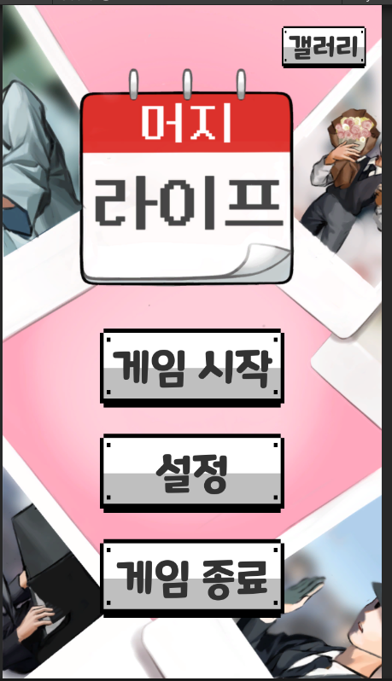
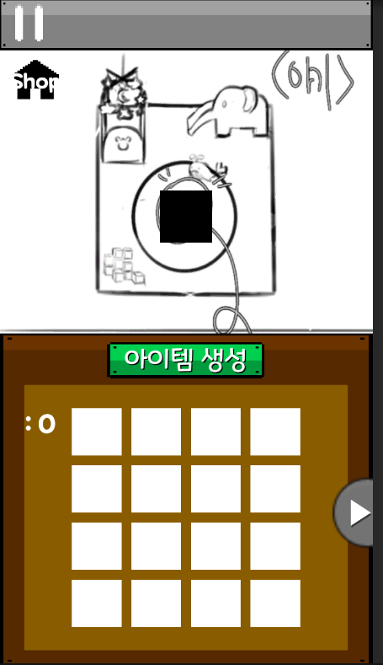
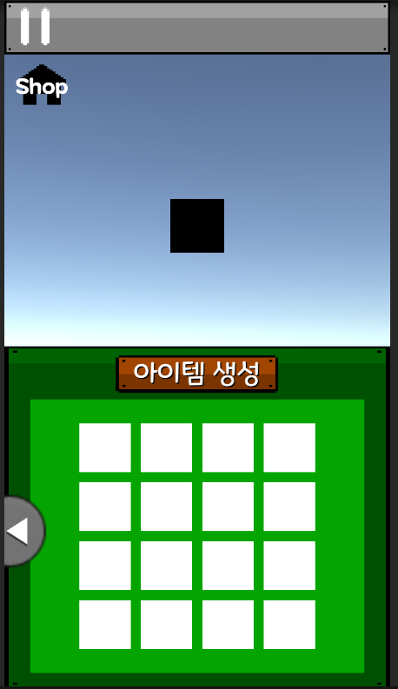
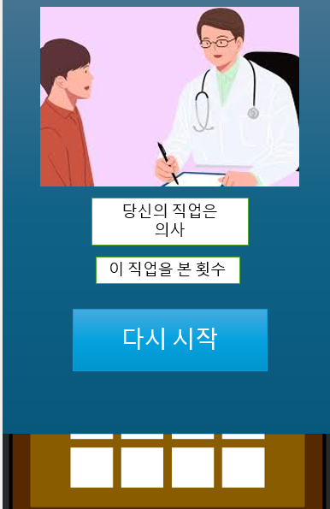
게임 플로우
시작화면
직업 아이템
머지하기
돈벌기
엔딩

Slide 8
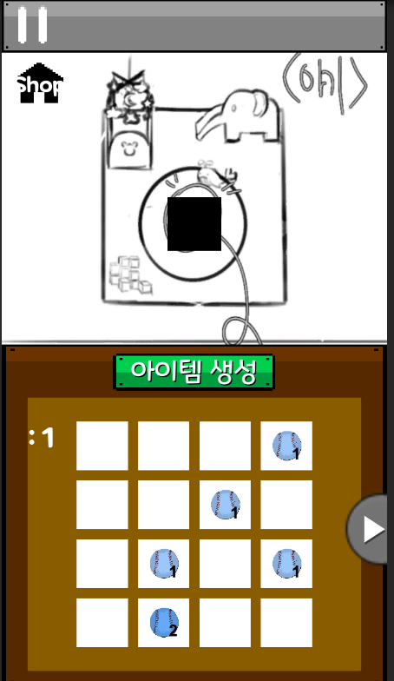
게임 핵심 플레이 - 메인화면
아이템 생성 버튼을 누를 시 돈을 소모해 랜덤 직업 아이템을
획득한다.
플레이어가 같은 아이템을 합치면 상위 단계의 아이템을 획득
gif

Slide 9
게임 핵심 플레이 - 메인화면
아이템 단계는 4단계까지 있으며, 같은 직업의 4단계 아이템
4개를 모을 시 그 직업에 맞는 엔딩을 볼 수 있다.
머지를 할 때마다 날짜가 지나가며 정해진 날짜안에
직업 엔딩을 보지 못할 시 노말 엔딩이 나오게 된다.
요소
이미지
엔딩

Slide 10
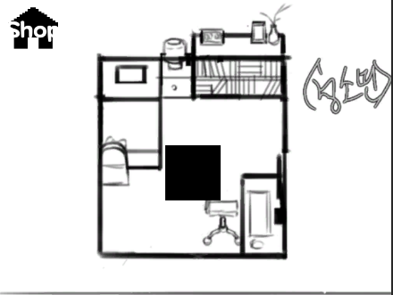
게임 플레이 디테일
날짜가 지나갈수록 캐릭터의 나이에 맞게
배경 일러스트와 캐릭터 일러스트가 변한다

Slide 11
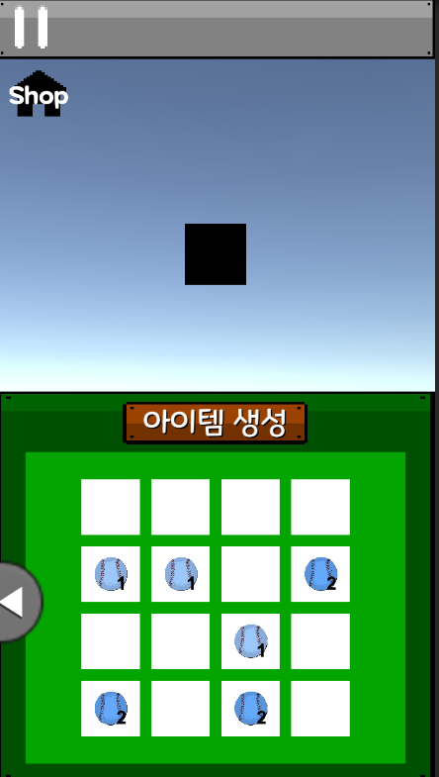


게임 핵심 플레이 –캐쉬 화면
메인 화면 옆으로 넘어가면 캐쉬 화면으로 이동할 수 있다.
아이템 생성을 누를 시 지폐 아이템이 나오며, 합치면
상위 단계의 아이템을 획득할 수 있다.
지폐 아이템을 은행 아이콘에 끌어서 판매 가능
shop
자신이 원하는 직업의 1단계
아이템을 돈을 내고 확정적으로
구매 가능

Slide 12

게임 플레이 디테일
자신이 보았던 엔딩 일러스트와
각 직업 엔딩을 본 횟수 확인가능

Slide 13
게임의 재미 요소
다회차 플레이를 지향하는 다양한 직업 엔딩
자신이 원하는 직업을 선택해 아이템을 조합해 나가는 요소
쉽게 익히는 메커니즘과 짧은 플레이 타임 으로 남녀노소 누구나 플레이 가능

Slide 14
화면 구성 – 시작 화면
갤러리
게임시작버튼
오디오 설정버튼

Slide 15
화면 구성 – 메인 화면
일시정지
상점
배경 일러스트
캐릭터 일러스트
아이템 생성 버튼
캐쉬 화면 이동

Slide 16
화면 구성 – 캐쉬 화면
은행
아이템 생성 버튼
메인 화면 이동

Slide 17
화면 구성 – 엔딩 화면
엔딩 일러스트
자신이 본 직업 엔딩
직업 본 횟수
재시작 버튼

Slide 18
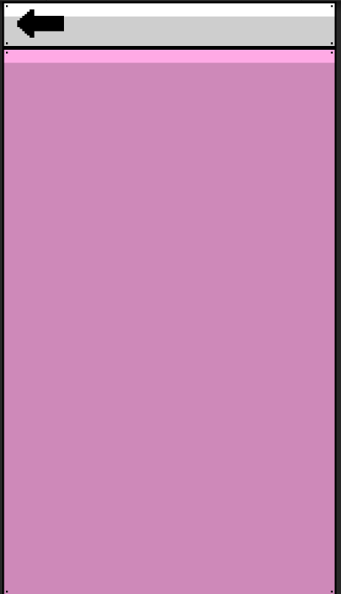
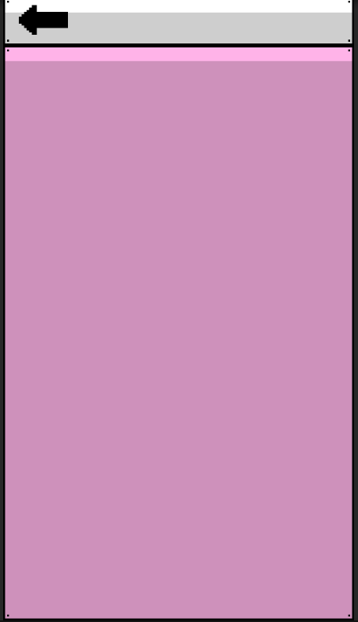
화면 구성 – 추가 게임 화면
갤러리 화면
상점 화면

Slide 19
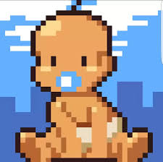
유사 게임- Life is a game
2017년에 “5byte”에서 개발한 게임이다.
출생부터 사망까지의 인생이 런 게임 형식으로 진행 되며 플레이어의
선택에 따라 다양한 엔딩을 볼 수 있다

Slide 20
유사 게임- Life is a game
메커니즘
영아기 부터 노년기까지 거쳐가며 인생을 살아간다
게임내의 여러가지 취미, 공부 아이템 ,스킬게이지,
행복도 등을 관리한다
3. 캐릭터가 죽는 순간까지 다양한 사건사고를 마주하고
자신이 원하는 선택을 한다
재미요소
1.여러 인생을 직접 플레이 해볼 수 있다
2.플레이어의 선택에 따라 다양한 삶과 엔딩을
볼 수 있다

Slide 21
차별화 요소- Life is a game
Life is a game
머지 라이프
런 게임 형식
행복도 건강 시스템이 있다
머지 게임 형식
상점에서 자신이 원하는 아이템
확정적으로 구매 가능

Slide 22
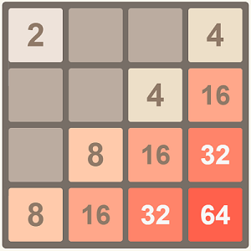
유사 게임- 2048

Slide 23
감사합니다

